Slide 1
SNP Anonymizer
Пошаговая инструкция
Графический интерфейс для Windows
Октябрь 2026
Notes:
Инструкция для пользователя файлового режима. PostgreSQL вынесен в отдельные необязательные шаги. Пакет приложения предоставляет ответственный за инструмент.
Источники: SNP Anonymizer, commit 402812db22894fca6ad806d21e73a5c505d88e3b, src/anonymizer/gui.py, src/anonymizer/help_text.py, README.md. Скриншоты текущего приложения на синтетическом примере: 1 таблица, 2 строки. Клиентские данные не использованы. Шаблон: белые фирменные кадры In.Plan из white-frames.pptx (13.10.2026).

Slide 2
Что понадобится
Приложение и исходные данные
Отдельное место для проекта
Запустите SNP-Anonymizer.exe двойным щелчком. Установка и Python не нужны. Файловый режим работает без сети.
Подготовьте папку для файла .snpanon. Для каждого клиента используйте свой проект.
Обезличенный результат
Сохраняемые значения
Названия, тексты и бизнес-коды получают согласованные замены. Значения sys_id в результат не попадают.
Количества, цены и даты сохраняются. Приложение проверяет доступные связи и бизнес-ключи.
Notes:
Источники: SNP Anonymizer, commit 402812db22894fca6ad806d21e73a5c505d88e3b, src/anonymizer/gui.py, src/anonymizer/help_text.py, README.md. Скриншоты текущего приложения на синтетическом примере: 1 таблица, 2 строки. Клиентские данные не использованы. Шаблон: белые фирменные кадры In.Plan из white-frames.pptx (13.10.2026).

Slide 3
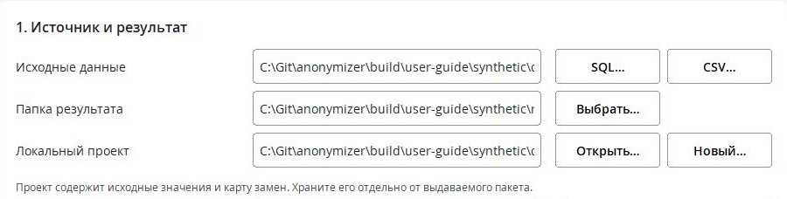
1. Источник и папка результата
«SQL…»: .sql или .zip с одним SQL-файлом либо CSV-набором.
«CSV…»: папка CSV, одна таблица в файле, заголовки колонок.
В поле «Папка результата» нажмите «Выбрать…» и укажите родительскую папку. Приложение предложит новую подпапку snp_anon_…
Notes:
Кнопка SQL… принимает также ZIP. Выбрать… выбирает родительскую папку, а приложение подставляет новую подпапку с датой и временем. Не выбирайте существующий каталог как конечный результат.
Источники: SNP Anonymizer, commit 402812db22894fca6ad806d21e73a5c505d88e3b, src/anonymizer/gui.py, src/anonymizer/help_text.py, README.md. Скриншоты текущего приложения на синтетическом примере: 1 таблица, 2 строки. Клиентские данные не использованы. Шаблон: белые фирменные кадры In.Plan из white-frames.pptx (13.10.2026).

Slide 4
2. Локальный проект и Excel-карта
Локальный проект .snpanon
Карта замен .xlsx, по желанию
Первый запуск: «Новый…», затем новое имя файла.
Повторная выгрузка того же клиента: «Открыть…» и прежний проект.
В поле «Карта замен в Excel» нажмите «Файл…» и задайте имя вне папки результата.
Карта содержит исходное значение и его замену.
Проект и Excel-карта содержат исходные значения. Храните их отдельно от пакета и не передавайте получателю данных.
Notes:
Новый… задаёт имя нового проекта. Проект создаётся во время обработки. Открыть… читает настройки существующего проекта, включая зафиксированную отрасль. Excel-карта необязательна и должна находиться вне результата.
Источники: SNP Anonymizer, commit 402812db22894fca6ad806d21e73a5c505d88e3b, src/anonymizer/gui.py, src/anonymizer/help_text.py, README.md. Скриншоты текущего приложения на синтетическом примере: 1 таблица, 2 строки. Клиентские данные не использованы. Шаблон: белые фирменные кадры In.Plan из white-frames.pptx (13.10.2026).

Slide 5
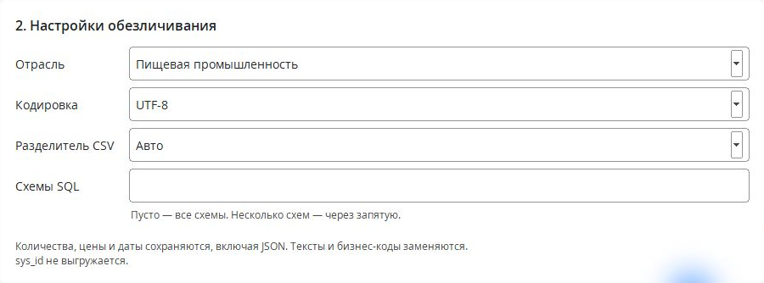
3. Настройки обезличивания
Для нового проекта выберите отрасль. Укажите кодировку входа, для CSV начните с разделителя «Авто». В «Схемы SQL» перечислите схемы через запятую или оставьте поле пустым.
Notes:
У нового проекта выберите отрасль до запуска. Существующий проект сохраняет свою отрасль. Разделитель Авто подходит для автоопределения CSV. SQL-схемы перечисляются через запятую, пустое поле означает все.
Источники: SNP Anonymizer, commit 402812db22894fca6ad806d21e73a5c505d88e3b, src/anonymizer/gui.py, src/anonymizer/help_text.py, README.md. Скриншоты текущего приложения на синтетическом примере: 1 таблица, 2 строки. Клиентские данные не использованы. Шаблон: белые фирменные кадры In.Plan из white-frames.pptx (13.10.2026).

Slide 6
4. Запуск обработки
01
Проверьте исходные данные, новую папку результата и файл проекта.
02
Для файлового режима оставьте загрузку в PostgreSQL выключенной.
03
Нажмите «Обезличить и экспортировать». Дождитесь сообщения «Готово».
04
При необходимости нажмите «Отмена». Во время работы параметры недоступны.
Шаги PostgreSQL описаны отдельно на слайдах 11–12.
Notes:
Для файлового режима блок PostgreSQL выключен. Отмена до PG-фиксации останавливает обработку, но после начала фиксации гарантии отката нет. Не обещать, что любой момент отмены откатит PG.
Источники: SNP Anonymizer, commit 402812db22894fca6ad806d21e73a5c505d88e3b, src/anonymizer/gui.py, src/anonymizer/help_text.py, README.md. Скриншоты текущего приложения на синтетическом примере: 1 таблица, 2 строки. Клиентские данные не использованы. Шаблон: белые фирменные кадры In.Plan из white-frames.pptx (13.10.2026).

Slide 7
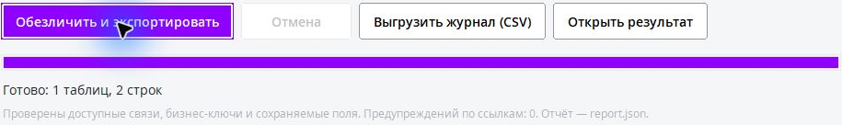
5. Готовый пакет
dump.sql
Структура и данные PostgreSQL в формате COPY
inserts.sql
Данные INSERT для существующих таблиц
csv/
Те же данные в UTF-8 и manifest.json
report.json
Проверки, правила полей и предупреждения
Notes:
Скриншот получен после фактического успешного GUI-прогона synthetic: 1 таблица, 2 строки. Числа на скриншоте относятся только к этому примеру. dump.sql содержит реконструированные схемы/таблицы и данные, inserts.sql — данные для существующих таблиц.
Источники: SNP Anonymizer, commit 402812db22894fca6ad806d21e73a5c505d88e3b, src/anonymizer/gui.py, src/anonymizer/help_text.py, README.md. Скриншоты текущего приложения на синтетическом примере: 1 таблица, 2 строки. Клиентские данные не использованы. Шаблон: белые фирменные кадры In.Plan из white-frames.pptx (13.10.2026).

Slide 8
6. Отчёт и журнал
Отчёт report.json
«Выгрузить журнал (CSV)»
Нажмите «Открыть результат», затем откройте report.json в папке.
Проверьте число таблиц и строк, предупреждения по связям и список пропущенных таблиц.
После завершения сохраните журнал отдельным файлом. Он доступен и после ошибки или отмены.
В журнале указаны стадии, проверки и причины ошибок.
Непроверенная связь означает, что для неё не хватило данных. Исходные дефекты видны в отчёте и сами по себе не исправляются.
Notes:
report.json: validation.preserved_fields_equal, счетчики ключей и FK до/после, непроверенные связи и skipped_tables. Приложение не исправляет исходные дефекты данных. Журнал CSV не входит в пакет, доступен также после ошибок и отмены.
Источники: SNP Anonymizer, commit 402812db22894fca6ad806d21e73a5c505d88e3b, src/anonymizer/gui.py, src/anonymizer/help_text.py, README.md. Скриншоты текущего приложения на синтетическом примере: 1 таблица, 2 строки. Клиентские данные не использованы. Шаблон: белые фирменные кадры In.Plan из white-frames.pptx (13.10.2026).

Slide 9
7. Повторный запуск
1
Выберите новую выгрузку того же клиента.
2
В «Локальный проект» нажмите «Открыть…» и выберите прежний .snpanon.
3
Укажите новую папку результата. Существующая папка не перезаписывается.
4
Запустите обработку. Для прежних значений приложение использует те же замены.
Для другого клиента создайте отдельный проект. Отрасль существующего проекта сохраняется.
Notes:
Отрасль фиксируется в проекте и не меняется. Проект хранит исходные значения и карту замен. Новая выгрузка с тем же проектом получает стабильные замены. Новую папку результата нужно выбирать при каждом прогоне.
Источники: SNP Anonymizer, commit 402812db22894fca6ad806d21e73a5c505d88e3b, src/anonymizer/gui.py, src/anonymizer/help_text.py, README.md. Скриншоты текущего приложения на синтетическом примере: 1 таблица, 2 строки. Клиентские данные не использованы. Шаблон: белые фирменные кадры In.Plan из white-frames.pptx (13.10.2026).

Slide 10
Если обработка завершилась ошибкой
Обычный порядок
Пропуск ошибок входа
Прочитайте сообщение и выгрузите журнал.
Исправьте причину во входе или настройках. Повторите запуск с тем же проектом и новой папкой результата.
По необходимости включите «Пропускать таблицы с ошибками входа».
Ошибочная таблица исключается целиком. Сверьте skipped_tables в report.json и журнале.
Пропуск таблиц не отменяет проверки обезличивания. Загрузка в PostgreSQL по-прежнему выполняется целиком.
Notes:
Skip применяется к табличным ошибкам входа целиком. Ошибки замены значений и внесенные обработкой расхождения целостности остаются фатальными. Ошибка загрузки любой таблицы в PostgreSQL откатывает весь набор независимо от галки.
Источники: SNP Anonymizer, commit 402812db22894fca6ad806d21e73a5c505d88e3b, src/anonymizer/gui.py, src/anonymizer/help_text.py, README.md. Скриншоты текущего приложения на синтетическом примере: 1 таблица, 2 строки. Клиентские данные не использованы. Шаблон: белые фирменные кадры In.Plan из white-frames.pptx (13.10.2026).

Slide 11
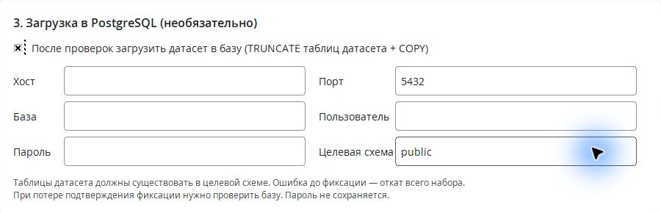
8. Настройка PostgreSQL, по желанию
До запуска включите флажок и заполните хост, порт, базу, пользователя, пароль и целевую схему. Таблицы датасета должны уже существовать.
Загрузка заменит содержимое таблиц датасета в выбранной схеме.
Notes:
PG включается до запуска основного процесса, а фактическая загрузка идёт только после локальной обработки и проверок. Таблицы уже должны существовать в указанной схеме. Приложение не создает таблицы. Пароль не сохраняется.
Источники: SNP Anonymizer, commit 402812db22894fca6ad806d21e73a5c505d88e3b, src/anonymizer/gui.py, src/anonymizer/help_text.py, README.md. Скриншоты текущего приложения на синтетическом примере: 1 таблица, 2 строки. Клиентские данные не использованы. Шаблон: белые фирменные кадры In.Plan из white-frames.pptx (13.10.2026).

Slide 12
9. Результат загрузки PostgreSQL
Успешная загрузка
Приложение подтверждает завершение. В report.json статус pg_commit_status равен committed.
Ошибка до начала фиксации
PostgreSQL откатывает очистку и загрузку всего набора. Изучите журнал и устраните причину перед повтором.
Подтверждение фиксации потеряно
Сначала проверьте целевые таблицы. Исход загрузки неизвестен, пакет и проект сохранены. После начала фиксации «Отмена» не гарантирует откат.
При предупреждении об обновлении отчёта сверяйте сообщение приложения и журнал.
Notes:
PG выполняется в одной транзакции: TRUNCATE только таблиц датасета без CASCADE + COPY. Ошибка/отмена до начала фиксации откатывает набор. Файлы и PG не образуют общей транзакции. При неизвестном исходе фиксации пакет/проект/Excel остаются. Не повторять загрузку вслепую. Предупреждение о не обновленном report.json после committed в журнале возможно.
Источники: SNP Anonymizer, commit 402812db22894fca6ad806d21e73a5c505d88e3b, src/anonymizer/gui.py, src/anonymizer/help_text.py, README.md. Скриншоты текущего приложения на синтетическом примере: 1 таблица, 2 строки. Клиентские данные не использованы. Шаблон: белые фирменные кадры In.Plan из white-frames.pptx (13.10.2026).

Slide 13
Что передать получателю
Артефакт | Действие | Содержимое
Папка результата | Передать после проверки | dump.sql, inserts.sql, csv/ и report.json
Проект .snpanon | Оставить у владельца | Исходные значения и карта замен
Excel-карта .xlsx | Оставить у владельца | Исходные значения и замены
Перед отправкой убедитесь, что рядом с пакетом нет проекта, Excel-карты и исходной выгрузки.
Notes:
Проект и Excel-карта содержат исходные значения и не входят в обезличенный пакет. CSV-журнал отдельный, содержит технические имена и счетчики без клиентских значений. Получателю передают только проверенный пакет; ненужные внутренние артефакты остаются у владельца данных.
Источники: SNP Anonymizer, commit 402812db22894fca6ad806d21e73a5c505d88e3b, src/anonymizer/gui.py, src/anonymizer/help_text.py, README.md. Скриншоты текущего приложения на синтетическом примере: 1 таблица, 2 строки. Клиентские данные не использованы. Шаблон: белые фирменные кадры In.Plan из white-frames.pptx (13.10.2026).

Slide 14
Краткая памятка
Данные
Файл SQL / ZIP или папка CSV выбраны. Кодировка соответствует входу.
Результат
Указана новая папка, отдельно от проекта и Excel-карты.
Проект
Для клиента создан или открыт свой .snpanon.
Загрузка
PostgreSQL выключен либо выбран нужный сервер и готовая схема.
Проверка
После «Готово» просмотрены отчёт, предупреждения и пропущенные таблицы.
F1 или «Справка» в чёрной шапке открывает встроенную инструкцию.
Notes:
Источники: SNP Anonymizer, commit 402812db22894fca6ad806d21e73a5c505d88e3b, src/anonymizer/gui.py, src/anonymizer/help_text.py, README.md. Скриншоты текущего приложения на синтетическом примере: 1 таблица, 2 строки. Клиентские данные не использованы. Шаблон: белые фирменные кадры In.Plan из white-frames.pptx (13.10.2026).

